Slide 1






TIẾT 3

Slide 2



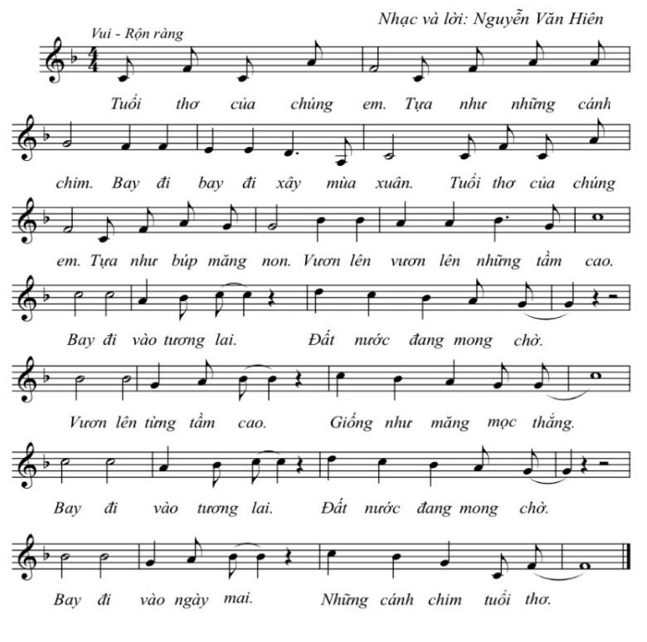
* Trò chơi: Ai nghe tài hơn!

Slide 3





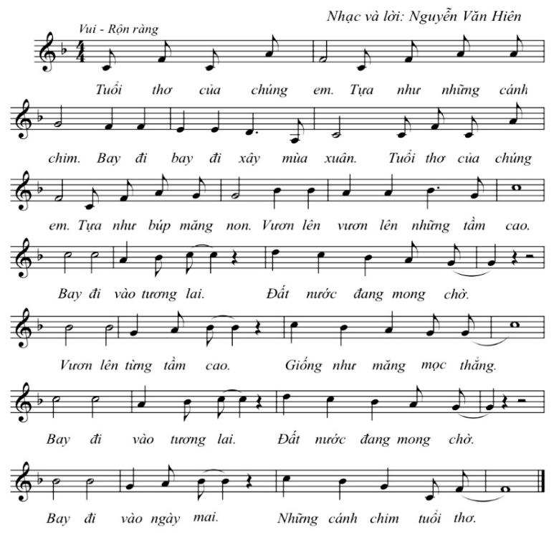

Slide 4

HÁT
KẾT HỢP GÕ ĐỆM

Slide 5



Nối tiếp:
Nhóm 1: Tuổi thơ …. mùa xuân.
Nhóm 2: Tuổi thơ …. tầm cao.
Hòa giọng:
Nhóm 1,2: Bay đi …. tuổi thơ.

Slide 6
HÁT KẾT HỢP
VẬN ĐỘNG CƠ THỂ
THEO Ý THÍCH

Slide 7



Slide 8


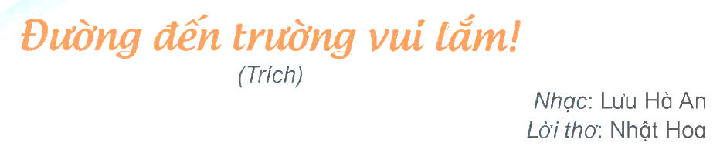

Slide 9

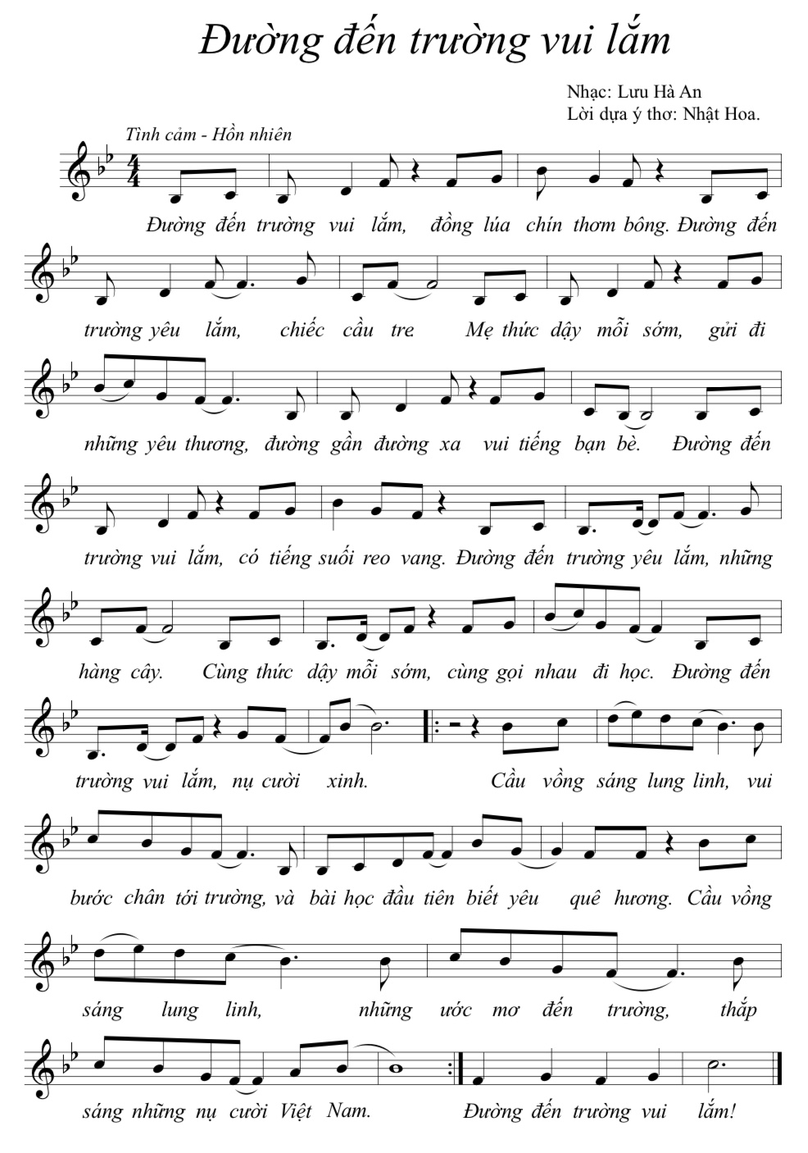

Slide 10
NGHE NHẠC
KẾT HỢP GÕ ĐỆM

Slide 11



Slide 12

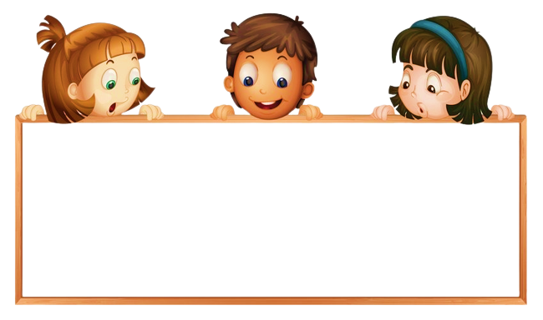

CÂU HỎI
+ Nội dung bài hát nói về điều gì?
+ Cảm nhận của em khi nghe bài hát Đường đến trường vui lắm?

Slide 13
NGHE NHẠC
KẾT HỢP VẬN ĐỘNG

Slide 15


TIẾT 3

